Slide 1
足球训练监控软件系统 需求讨论&&部分技术调研
清华大学计算机系 许建林

Slide 2
功能需求
为设备配置运动员信息
实时速度监控
跑动总距离统计
不同速度跑动距离统计
冲刺跑、高强度跑的次数，间隔时间
实时心率监控
心率监控报警
不同心率所持续的时间比例
Notes:
初级课程的详细信息和/或课目/项目所需的书籍/资料。

Slide 3
功能需求（续）
运动轨迹热图
不同队员训练数据的对比图
历史训练数据查询
数据导出打印
Notes:
初级课程的详细信息和/或课目/项目所需的书籍/资料。

Slide 4
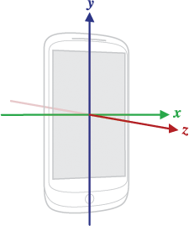
传感器测量的数据
以安卓手机为例：
手机坐标系：
加速度计
手机坐标系三个轴上的加速度
有两种，Accelerometer，Linear Accelerometer，后者排除了重力
陀螺仪
绕手机坐标系中三个轴旋转的角速度
GPS
手机的空间坐标
Notes:
有关可选的时间/目标阶段的日程设计。

Slide 5
测量数据的处理（计算速度）
使用加速度计+陀螺仪
使用GPS
Notes:
初级课程的详细信息和/或课目/项目所需的书籍/资料。

Slide 6
谢谢！

